Slide 2
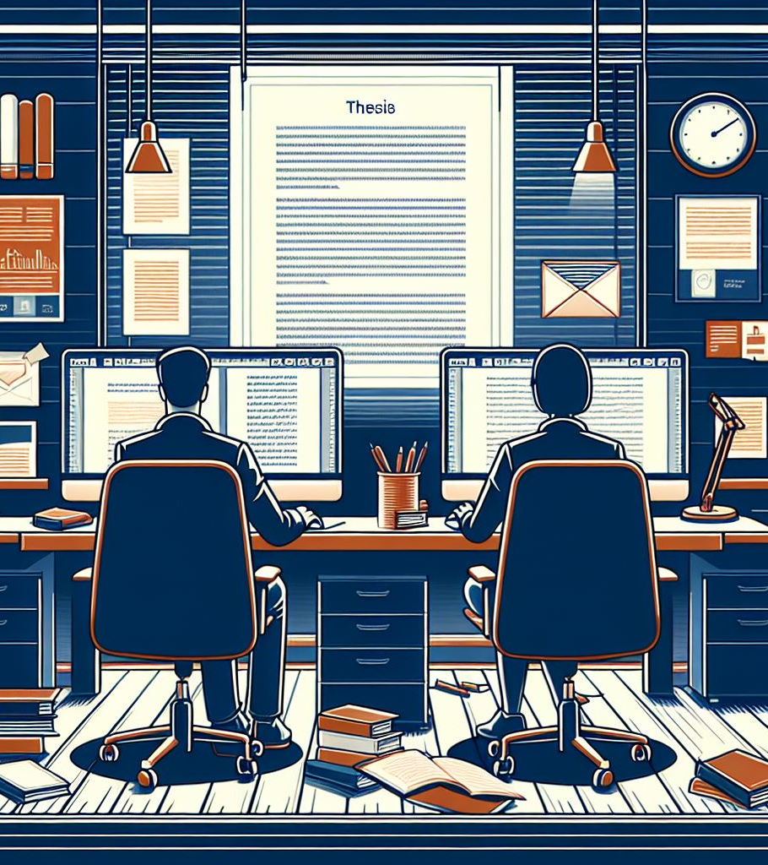
Yhteiskirjoittaminen tutkielmaopinnoissa
Minna Nykopp, yliopistonopettaja, KT, Jyväskylän yliopiston avoin yliopisto
Jonna Riikonen, yliopistonopettaja, FM, Monikielisen akateemisen viestinnän keskus
Minna Maunumäki, yliopistonopettaja, KT, Jyväskylän yliopiston avoin yliopisto

Slide 3
Osa2: Kirjoitusprosessi
Minna Nykopp, yliopistonopettaja, KT, Jyväskylän yliopiston avoin yliopisto
Jonna Riikonen, yliopistonopettaja, FM, Monikielisen akateemisen viestinnän keskus
Minna Maunumäki, yliopistonopettaja, KT, Jyväskylän yliopiston avoin yliopisto

Slide 4
Yhteiskirjoittamisen tapoja (Isosävi & Lindholm, 2025.)
Rinnakkaiskirjoittaminen
  Jokaisella kirjoittajalla on omat tehtävänsä, joita he tekevät itsenäisesti.
  Kirjoittajat antavat toisilleen palautetta ja keskustelevat säännöllisesti.
Peräkkäinen kirjoittaminen
  Yksi kirjoittaja vastaa ensimmäisestä tuotantovaiheesta, esim. ensimmäisen version kirjoittamisesta, ja seuraava kirjoittaja kommentoi tuotettua tekstiä. Tapa sopii tilanteisiin, joissa on selkeä ykköskirjoittaja, jonka vastuu on suurempi kuin muiden.
Vastavuoroinen kirjoittaminen:
  Eräänlaista käsi kädessä kirjoittamista. Kaikki kirjoittajat työstävät samaa tekstiä yhtä aikaa ja reagoivat kontribuutioihin välittömästi. Yhteistyö voi tapahtua fyysisesti samassa tilassa tai sähköisellä alustalla.
Lisäksi Lowry ym. (2004) esittelevät rinnakkaisen kirjoittamisen, jolloin tekstiä kirjoitetaan yhtä aikaa mutta kirjoittajilla on eri roolit.

Slide 5
Tutkimustyö on kirjoittamista
Kirjoittaminen on hyvin olennainen osa tutkimustyötä (Karjula ym., 2024, s. 70).
  Kirjoittamalla perehdytään aiheeseen, ideoidaan, opitaan aiheesta lisää ja raportoidaan tutkimuksen tekemisestä.
  Lopputulos – valmis opinnäyte – ei kerro paljoakaan prosessista, joka voi olla hyvin moninainen.

Slide 6
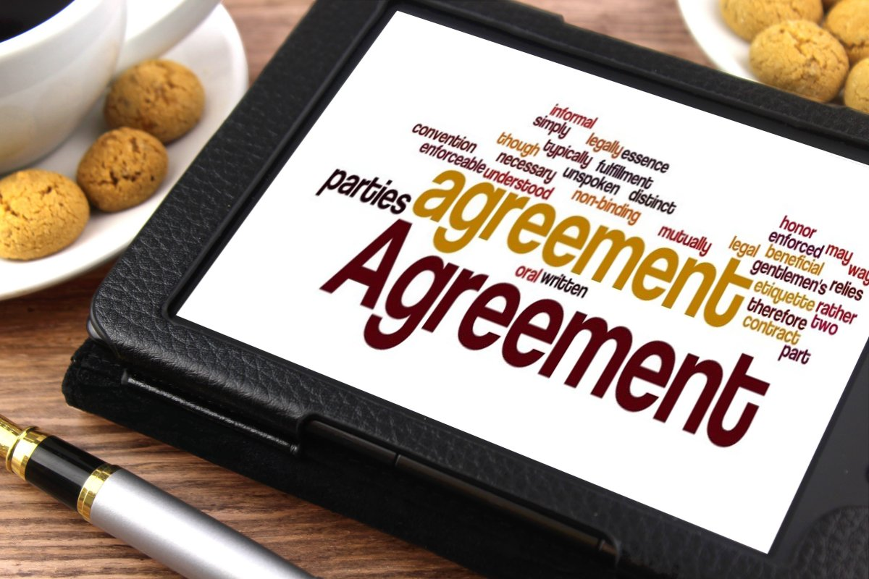
Yhteiskirjoittamisen pelisääntöjä (Lagstedt ym., 2021)
Pysy sovitussa sisällössä.
  On tärkeää, että kirjoittajat ovat samaa mieltä suurista linjoista eivätkä linjat muutu kesken kaiken.
Pysy sovitussa tekstipituudessa.
Pysy sovitussa aikataulussa.
Kunnioita parin kirjoittamaa tekstiä.
This Photo by Unknown Author is licensed under CC BY-SA

Slide 7
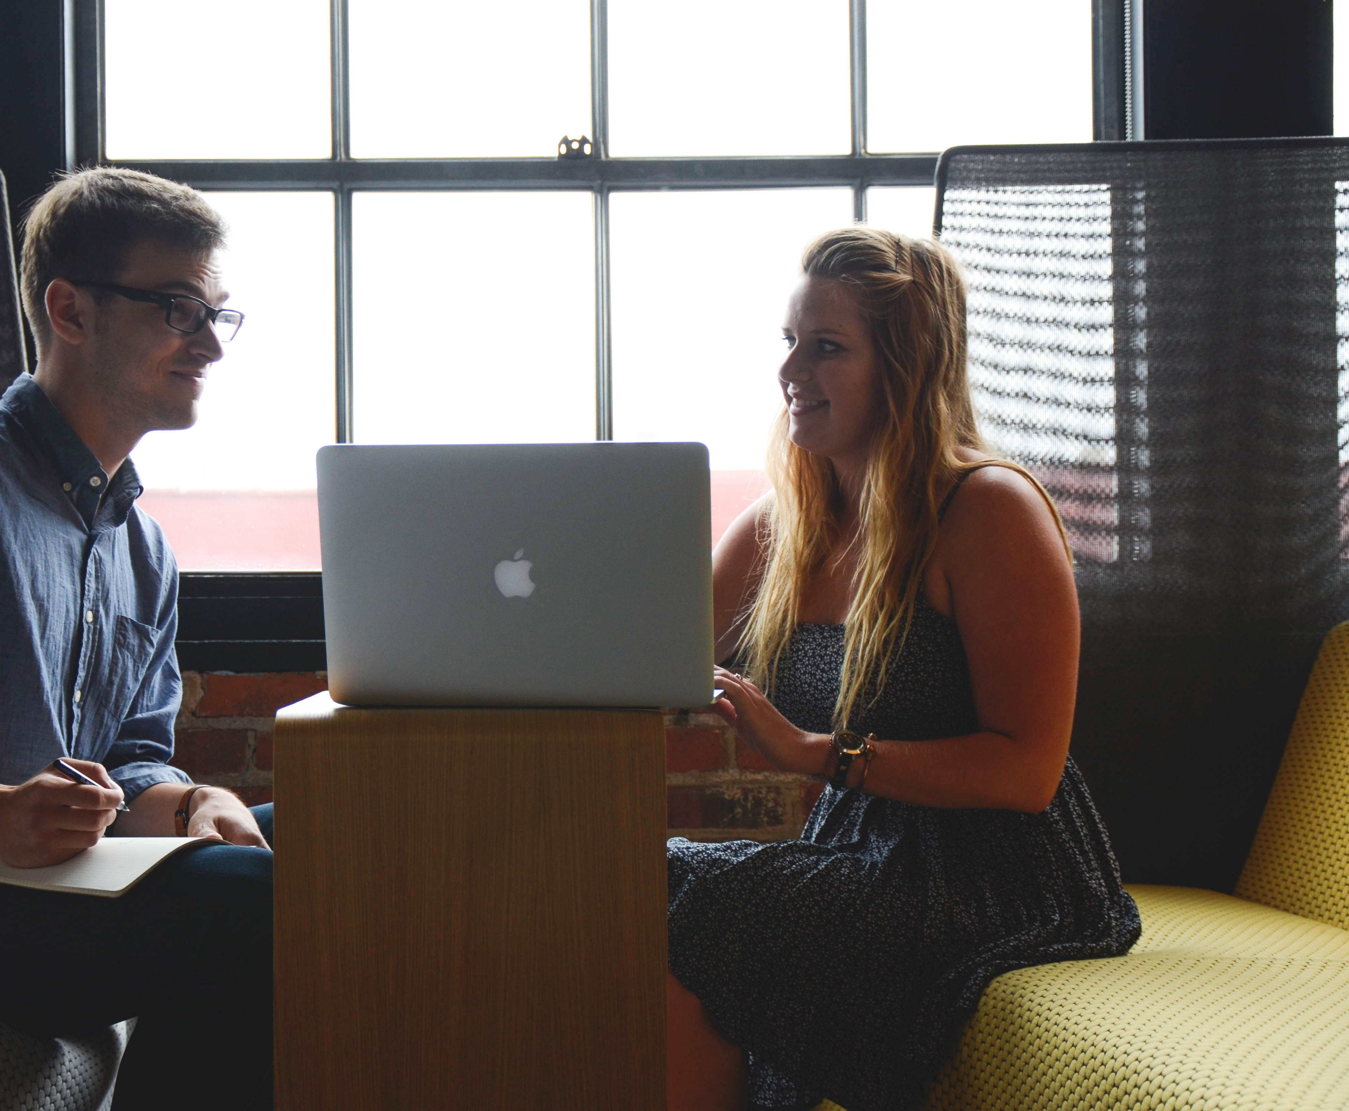
Vertaispalaute
Kun tekstiä kirjoitetaan yhdessä, on hyvä varautua siihen, että teksti elää ja muovautuu matkan varrella paljonkin. Kirjoittajien täytyy kyetä reflektoimaan niin prosessia kuin tuotosta sekä pystyä neuvottelemaan ja antamaan palautetta toisilleen (Herder ym., 2018).
Yhteiset keskustelut tekstin aiheesta syventävät ymmärrystä (Isosävi & Lindholm, 2025).
Vertaispalaute on merkittävä osa yhteiskirjoittamista (Tan & Chen, 2022) ja sitä saadakseen kirjoittajan on oltava valmis näyttämään keskeneräistä tekstiä toisille (Hodges, 2002).
Palautteen tulee olla ymmärrettävää, onnistumisia ja kehittämiskohtia huomioivaa sekä tekstiin kohdistuvaa (Svinhufvud, 2016).
Palautetta on hyvä hakea sekä kirjoittajakumppanilta että muilta kirjoittajilta prosessin aikana.

Slide 8
Jos yhteistyö ei suju
Yhteiskirjoittamisessa saattaa käydä esimerkiksi niin, että työ jakautuu epätasaisesti, erilaiset työskentelytavat törmäävät tai aikataulut pettävät.
Isosävi ja Lindholm (2025) esittelevät yhteiskirjoittamisen haasteiden ratkaisemisen mallin:
  askel: pelisäännöistä sopiminen
  askel: ongelmista keskusteleminen
  askel: ratkaisu
  askel: johtopäätökset

Slide 9
Jos kirjoittaminen ei suju
Kirjoittamisen blokki on tila, jossa kirjoittaminen ei suju, vaikka kirjoittaja osaa tuottaa tekstiä (Svinhufvud 2016, 100, 116).
  Muista, että kirjoittaminen on raakaa työtä – inspiroitumista tai motivaatiota ei kannata jäädä odottamaan.
Blokkia voi selättää esimerkiksi seuraavilla tavoilla:
  Jaa kirjoittamistehtävä pieniin osiin ja tavoitteisiin. Esimerkiksi voit päättää, että sinun tulee lukea yksi artikkeli ja kirjoittaa siitä muistiinpanot.
  Kokeile Pomodoro-tekniikkaa (ks. esim. Svinhufvud, 2016).
  Kokeile Elbow'n (1998) ideoimaa vapaan kirjoittamisen tekniikkaa: Kirjoita ennalta määrätty aika, esimerkiksi 7 minuuttia, mistä aiheesta tahansa tai vaikkapa tutkielmaan liittyvästä aiheesta. Älä pysähdy miettimään sisältöä tai kieliasua vaan kirjoita. Tavoitteena on saada kirjoittaminen vauhtiin.
  Kirjoita ensimmäisenä aamutoimien jälkeen. Älä välttele vaan käy työhön.

Slide 10
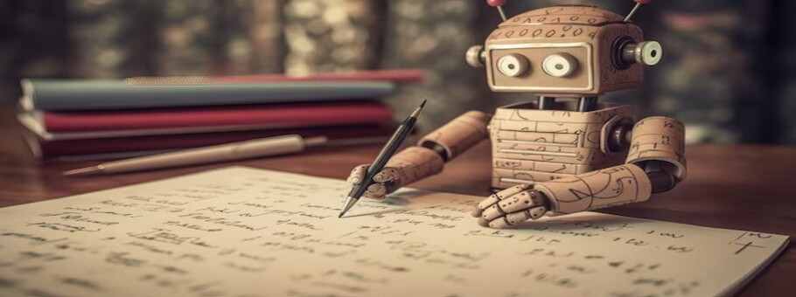
Tekoäly kirjoittamisessa (Isosävi & Lindholm, 2025.)
Kanna vastuusi ja suhtaudu kriittisesti tekoälyn tuotoksiin. Tekoäly saattaa hallusinoida.
Muista, että tekoälyn käyttäminen saattaa olla plagiointia.
Käytä generatiivista tekoälyä läpinäkyvästi, tehokkaasti ja vastuullisesti.
Kiinnitä erityistä huomiota yksityisyyden suojaan ja tietosuojaan.
Kunnioita kansallista lainsäädäntöä.
ThePhoto, kuvaaja PhotoAuthor, käyttöoikeus: CCYYSA.

Slide 11
Lähteitä
Elbow, P. 1998. Writing with Power – Techniques for Mastering the Writing Process. Oxford University Press.
Herder, A., Berenst, J., de Glopper, K. & Koole, T,. 2018. Reflective Practices in collaborative writing of primary school students. International Journal of Educational Research 90, 160–174.
Hodges, G. C. 2002. Learning throuh collaborative writing. Reading 36(1), 4–10.
Isosävi, J. & Lindholm, C. 2025. Yhteiskirjoittaminen – Vuorovedoin kirkkaaseen tekstiin. ArtHouse.
Karjula, E., Kouri, J. & Mahlamäki, T. 2024. Luovaa kirjoittamista tutkijoille. Vastapaino.
Lagstedt, A. Lindstedt, J. & Kauppinen, R. 2021. Sujuvaa yhteiskirjoittamista! Yhteiskirjoittamisen lista auttaa yli sudenkuoppien. Kreodi 4/2021. http://urn.fi/URN:NBN:fi-fe2021100149185
Lowry, P. B., Curtis, A. & Lowry, M. R. 2004. Building a Taxonomy and Nomenclature of Collaborative Writing to Improve Interdisciplinary Research and Practice. The Journal of Business Communication 41(1), 3–104.
Svinhufvud, K. 2016. Kokonaisvaltainen kirjoittaminen. Art House.
Tan, J. S. & Chen, W. 2022. Peer feedback to support collaborative knowledge improvement: What kind of feedback feed-forward? Computers & Education, 187. https://doi.org/10.1016/j.compedu.2022.104467

